Slide 1
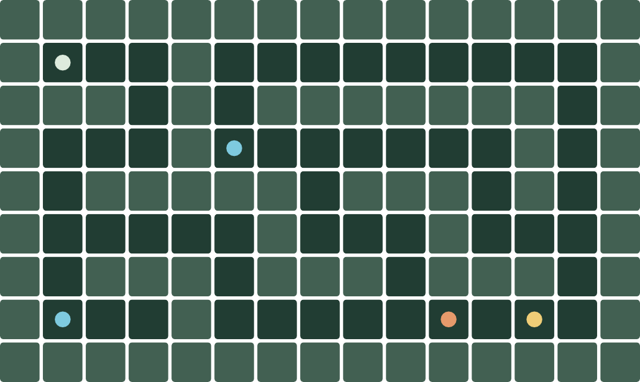
Мышь в лабиринте
ЛАБОРАТОРНАЯ РАБОТА
От случайных действий к выученному маршруту
Как агент учится выбирать путь, если получает только награды
и штрафы за свои действия?
МЕТОД
Q-learning / Java / UML
01 / 12

Slide 2
01 / ПОСТАНОВКА ЗАДАЧИ
Одна цель. Несколько условий.
Успешное прохождение — это не просто добраться до сыра
01
Найти сыр
02
Собрать воду
03
Избегать травм
Достичь конечной клетки и получить награду +Z.
Учесть выпитую воду в состоянии мыши.
Учитывать штраф −y при выборе действий.
Пользователь задаёт размеры и схему лабиринта, а также параметры обучения.
02 / 12

Slide 3
Пять шагов до работающей модели
02 / ПЛАН РАЗРАБОТКИ
Сначала определяем структуру, затем реализуем и проверяем поведение
01 | Требования | Условия успеха и UML
02 | Модель | Клетки, объекты, состояния
03 | Обучение | Действия и Q-таблица
04 | Интерфейс | Движение и маршрут
05 | Проверка | Успех и нехватка опыта
03 / 12

Slide 4
Лабиринт хранится как сетка
03 / МОДЕЛЬ СРЕДЫ
Тип клетки определяет допустимость перехода и результат действия
Maze — структура лабиринта. Cell — отдельная клетка.
CellType — её содержимое.
enum CellType {
EMPTY, WALL, WATER, LIGHTNING, CHEESE, START
}
Cell[][] cells =
new Cell[height][width];
ПРОСТОЙ ПРИНЦИП
Стена запрещает переход.
04 / 12

Slide 5
Координат недостаточно
04 / СОСТОЯНИЕ АГЕНТА
Нужно знать, какая вода уже выпита
Одна клетка до и после сбора воды — разные состояния.
class State { int x;
int y;
int waterMask;
}
000
101
111
Вода не собрана
Первая и третья
Собрана вся вода
05 / 12

Slide 6
Каждый шаг — в соседнюю клетку
05 / ДВИЖЕНИЕ
Без диагоналей, прыжков и проходов через стены
Выбрать направление.
Проверить границы и стену. Выполнить переход.
int[][] directions = {
{1, 0}, {-1, 0},
{0, 1}, {0, -1}
};
int nx = state.x
+ directions[action][0]; int ny = state.y
+ directions[action][1];
Повторное посещение клеток разрешено.
06 / 12

Slide 7
06 / ОБРАТНАЯ СВЯЗЬ
Награда превращает движение в опыт
Пример настроек: бонусы и штрафы добавляются к стоимости шага
−0,2
Обычный шаг
+20
Новая вода
−50
Электротравма
+100
Сыр после воды
Повторная вода не приносит нового бонуса.
Значения приведены для объяснения; их нужно сверить с программой.
07 / 12

Slide 8
07 / ВЫБОР ДЕЙСТВИЯ
Исследовать или использовать опыт?
epsilon задаёт вероятность случайного выбора
20%
вероятность исследования
при epsilon = 0,2
if (random.nextDouble() < epsilon) { action =
randomAvailableAction(state);
} else {
action =
bestAvailableAction(state);
}
Иначе выбирается лучшее доступное действие по текущей Q-таблице.
08 / 12

Slide 9
Q-таблица запоминает оценки действий
08 / ОБНОВЛЕНИЕ ОПЫТА
Текущая награда учитывается вместе с ожидаемым будущим результатом
alpha — скорость обучения.
gamma — вес будущих наград.
В конечном состоянии futureQ = 0.
double futureQ = terminal
? 0 : maxAvailableQ(nextState);
double newQ = oldQ + alpha * (reward + gamma * futureQ
- oldQ);
ПРИМЕР: oldQ = 0, alpha = 0,1
0 + 0,1 × (20 + 0 − 0) = 2
09 / 12

Slide 10
Новый эпизод. Сохранённый опыт.
09 / ЦИКЛ ОБУЧЕНИЯ
Положение мыши и вода сбрасываются, а Q-таблица остаётся
Успех: вся вода и сыр.
Остановка попытки: лимит шагов.
После обучения маршрут проверяется на достижение цели и зацикливание.
for (int e = 0; e < episodes; e++) { resetEpisode();
for (int s = 0; s < maxSteps; s++) { trainStep();
if (isTerminal()) break;
}
}

Slide 11
Завершить обучение ≠ найти путь
10 / ПРОВЕРКА РЕЗУЛЬТАТА
Проверяем итоговый маршрут, а не только количество выполненных эпизодов
Маршрут найден
Маршрут не найден
Вся вода собрана, сыр достигнут. Можно запустить демонстрацию.
Возможна нехватка эпизодов или шагов. Нужно продолжить или настроить обучение.
Отдельный кратчайший безопасный путь не требует сбора воды.
Поэтому его отличие от маршрута мыши само по себе не является ошибкой.

Slide 12
От действий — к стратегии
ИТОГИ
Что показывает лабораторная работа
Модель
Клетки, состояния, действия и подкрепления.
Обучение
Накопление оценок в Q-таблице.
Проверка
Извлечение и демонстрация успешного пути.
Результат зависит от наград, описания состояния и параметров обучения.

